Slide 1



Couplage
injecteur-ligne de transport magnétique
pour les schémas d’accélération
laser-plasma à deux étages
S. Dobosz Dufrénoy
Journées Accélérateurs 2015 – 4-7 Oct. / Roscoff

Slide 2








Collaborations - financement
A. Maitrallain
P. Monot
N. Delerue
C. Bruni
M. Bougeard
Arnd Specka
T. L. Audet
F. G. Desforges
B. S. Paradkar
G. Maynard
B. Cros
Chancé
J. Swindling
Mosnier
O. Delferrière
Y. Sauce
Journées Accélérateurs 2015 – 4-7 Oct. / Roscoff

Slide 3
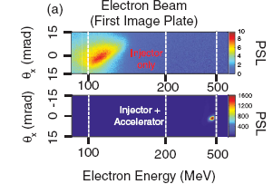
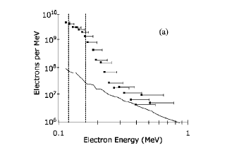
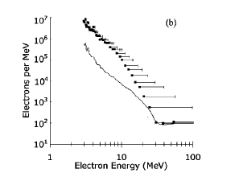
Pour augmenter l’énergie: …
Schémas à plusieurs étages, plusieurs géométries
Démonstration de principe
B. Pollock et la, PRL 2011
D. Kaganovich et al., PoP, 2005
Journées Accélérateurs 2015 – 4-7 Oct. / Roscoff

Slide 4
Schémas à deux étages indépendants
Objectif: préparer les expériences d’accélération à deux étages sur APOLLON
Schéma de principe: 2 étages indépendants pour contrôler et optimiser
transport line
accelerator stage
APOLLON
Laser beam 2
Expériences préparatoires sur UHI100 pour mettre au point un injecteur
+ tester la transport magnétique
Journées Accélérateurs 2015 – 4-7 Oct. / Roscoff

Slide 5
Plan
Installation expérimentale
Injecteur
Ligne de transport magnétique
Résultats préliminaires
Conclusions
Journées Accélérateurs 2015 – 4-7 Oct. / Roscoff

Slide 6
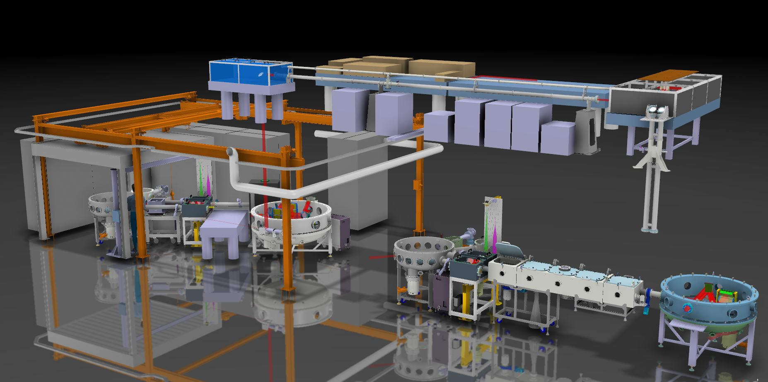
L’installation expérimentale
Equipe SLIC
P = 100 TW - E=2.5 J - τ=25 fs – 10 Hz
Final beam aperture ≈80 mm, w₀ ≈4 µm
Iλ² ≈ 5.10¹⁹ Wcm⁻²µm²
D. Garzella
F. Réau
C. Pothier
UHI100
Enceinte
d’interaction
double-miroir plasma
compresseur
MD
Salle 2
Salle 1
Journées Accélérateurs 2015 – 4-7 Oct. / Roscoff

Slide 7
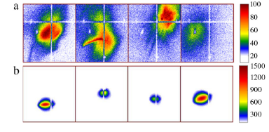
L’injecteur : ELISA
Mécanisme d’injection par ionisation
(introduction d’impuretés telles que différence marquée
dans les potentiels d’ionisation des électrons couches
externes et ceux des couches internes)
Besoins :
- charge
- durée (<10fs)
émittance pour foc .sur ~10µm
stabilité
- énergie : monocinétique,
50-100MeV
He pur
He +1% Ar
Mc Guffey , PRL 2010
Avantages:
Mise en œuvre
Augmentation de Q
Seuil de piégeage abaissé par addition d’impuretés
Réduction divergence
Journées Accélérateurs 2015 – 4-7 Oct. / Roscoff

Slide 8

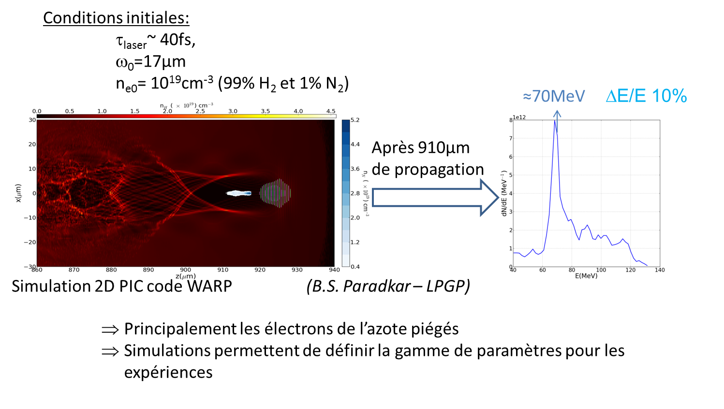

Simulations numériques

Slide 9
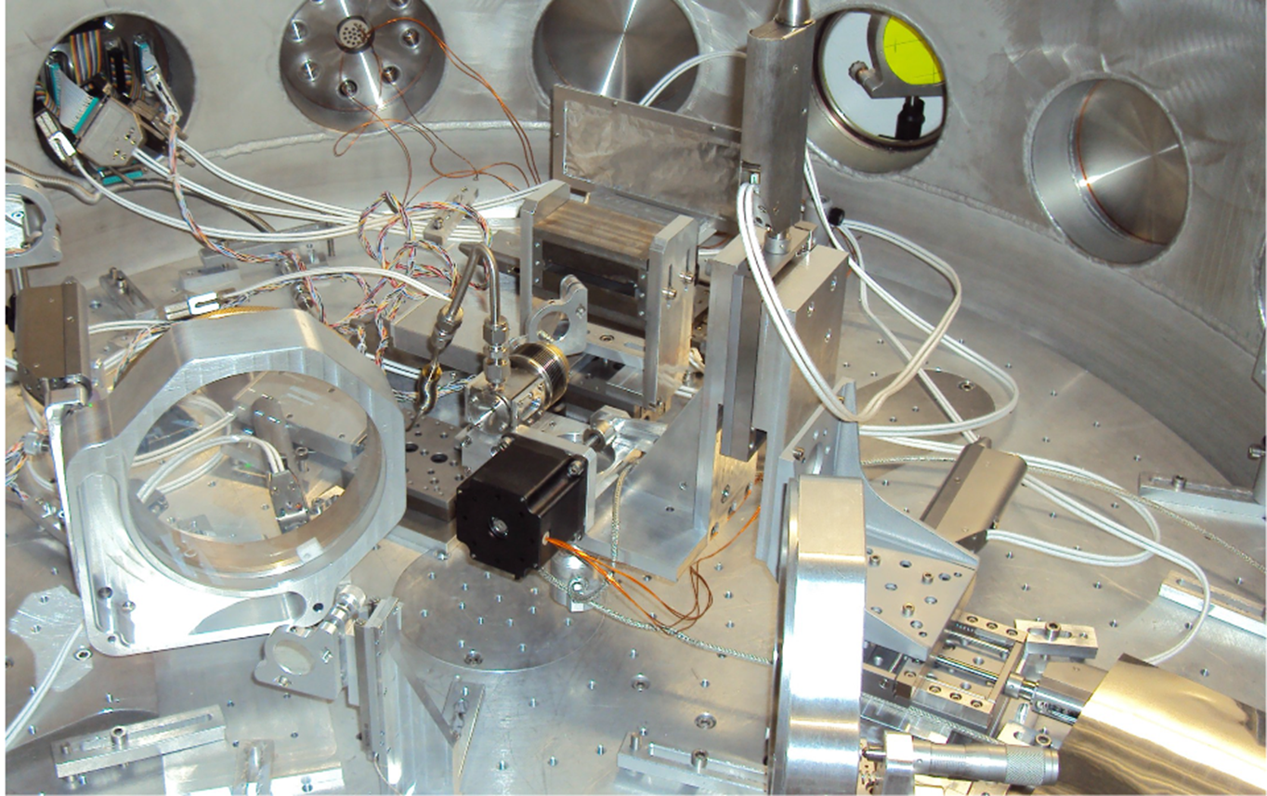
Dispositif expérimental
Ecran Lanex calibré
Cellule de gaz à longueur variable
Spectromètre magnétique

Slide 10
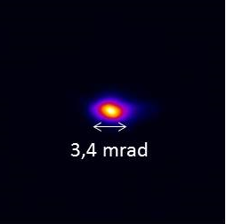
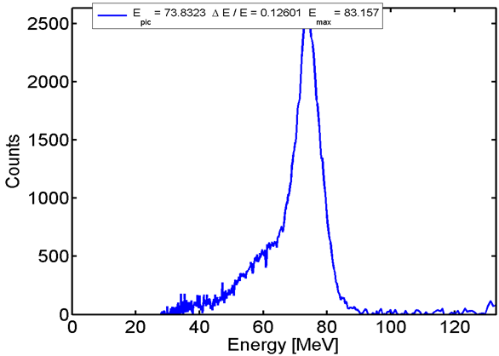
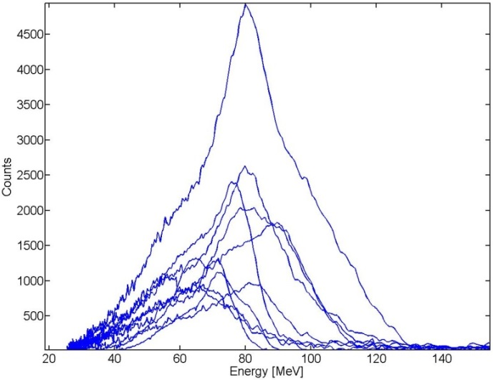
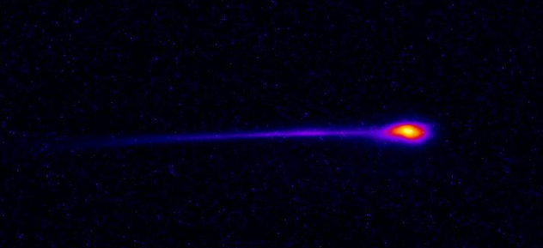
Caractéristiques de la source d’électrons (I)
Série de 9 tirs consécutifs à I_{max} =8,56 10¹⁸ W/cm²
dans 250 mbar H₂+1%N₂
Sans spectromètre
<E_{pic}>=73,8MeV ±14%
ΔE/E=40%
Avec spectromètre
Journées Accélérateurs 2015 – 4-7 Oct. / Roscoff

Slide 11
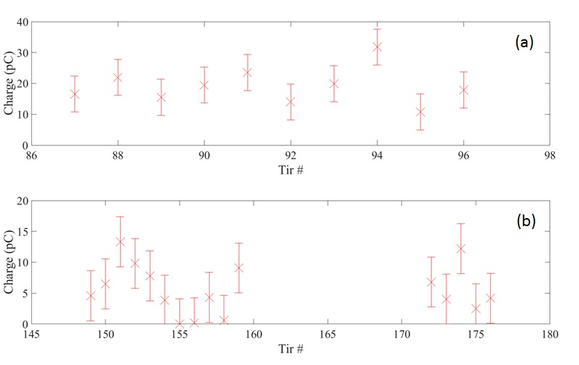
Caractéristiques de la source d’électrons (II)
H₂+1%N₂
Q≈19.1 +/- 5.8pC
H₂ pur
Q≈5.6 +/- 4.0pC
Au maximum, Q≈ 250pC pour H₂+5%N₂

Slide 12

Contraintes pour le design de la ligne de transport
Taille finale du faisceau doit être proche de la taille initiale (quelques dizaines
de microns) pour injection dans la deuxième onde de plasma (accélérateur)
Longueur totale 1m (maximum 1,2m ) limitée par espace expérimental disponible
Ligne faisceau doit être isochrone pour éviter un allongement du paquet
Les propriétés finales du faisceau ne doivent pas être trop sensible aux paramètres
fluctuants de la source
Ligne faisceau doit être acceptante en énergie : environ 10% autour de
l’énergie de référence (50MeV)
Journées Accélérateurs 2015 – 4-7 Oct. / Roscoff

Slide 13
Solution 1: ligne achromatique composé de sextupoles + quadrupôles
Faisceau initial
Faisceau final
Taille finale : qq 10µm
longueur finale du paquet de plusieurs 100fs
= principal inconvénient
Journées Accélérateurs 2015 – 4-7 Oct. / Roscoff

Slide 14

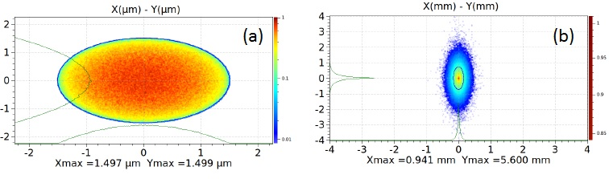
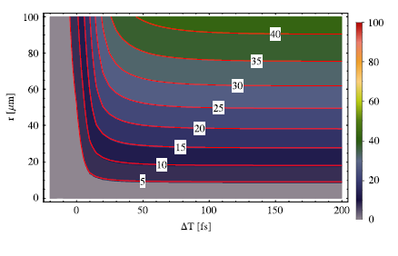
Deux solutions: ligne achromatique ou chromatique
Chancé
CEA-IRFU
Solution 2: ligne chromatique composé d’un triplet de quadrupôles
Maille simple
Avant
Après
Taille du faisceau : principal inconvénient (dû aux aberrations chromatiques )
Distribution cumulée électrons après transport
Longueur finale ≈ 60fs
Seulement 10% dans un rayon de moins de
20µm (correspond à une zone de champ
homogène propice à l’accélération)
Journées Accélérateurs 2015 – 4-7 Oct. / Roscoff

Slide 15



Choix: triplet de quadrupôles
Projet DACTOMUS
Point
source
Plan de
détection
Journées Accélérateurs 2015 – 4-7 Oct. / Roscoff

Slide 16
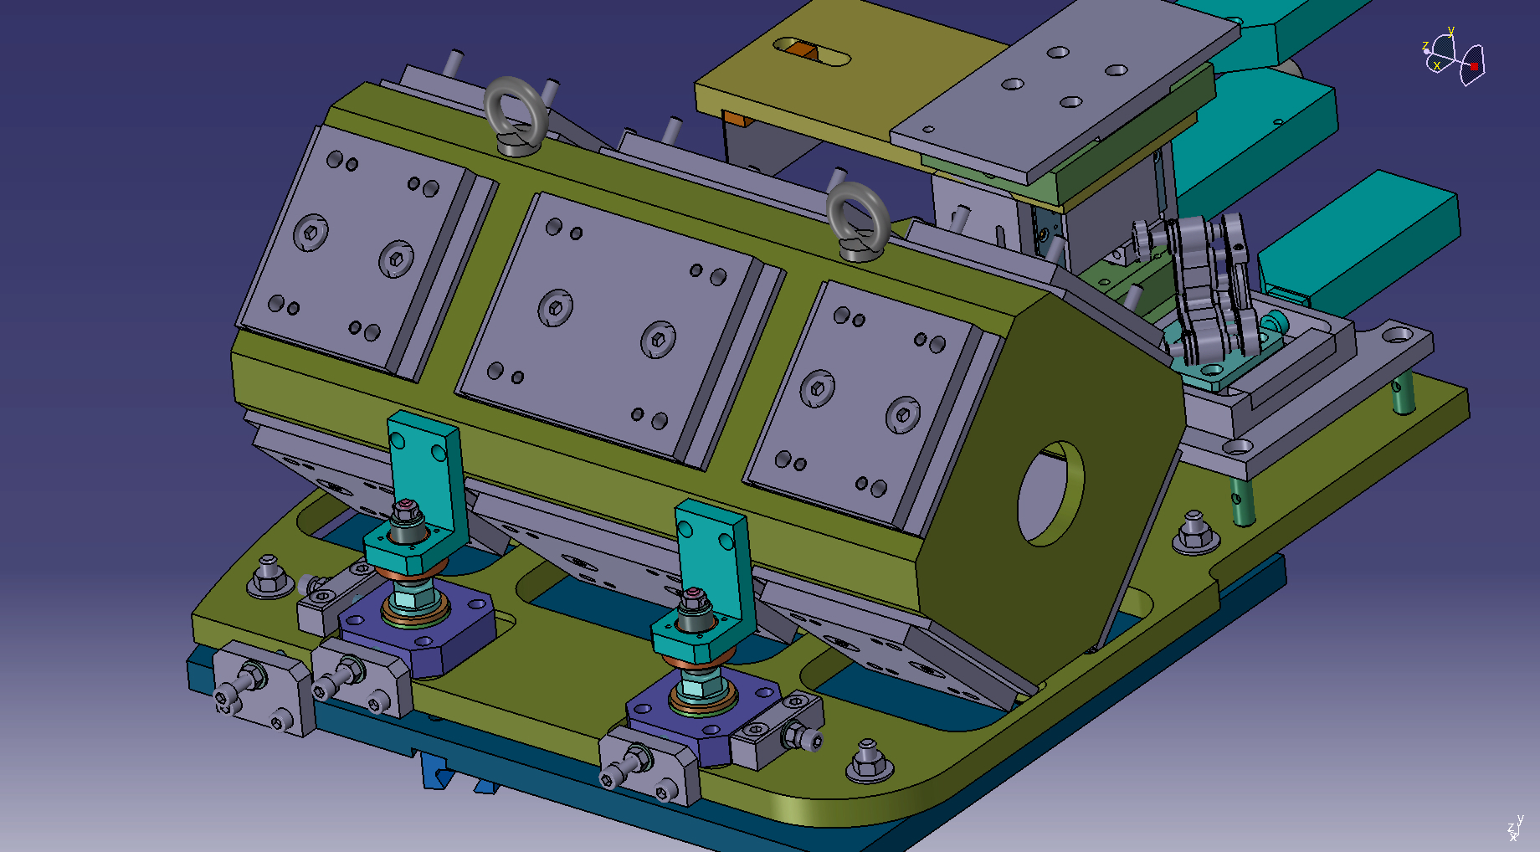
Réalisation mécanique du triplet de quadrupôles
conçue pour transporter des électrons d’énergie entre 50-80MeV avec ΔE/E~±5%
Faisceau d’électrons
- Calculs: Antoine Chancé (CEA-IRFU)
- CAO/DAO : Olivier Delferrière-Y. Sauce / M. Bougeard
- Caractérisation du champ magnétique sur banc de mesure LLR (Arnd Specka)
Journées Accélérateurs 2015 – 4-7 Oct. / Roscoff

Slide 17
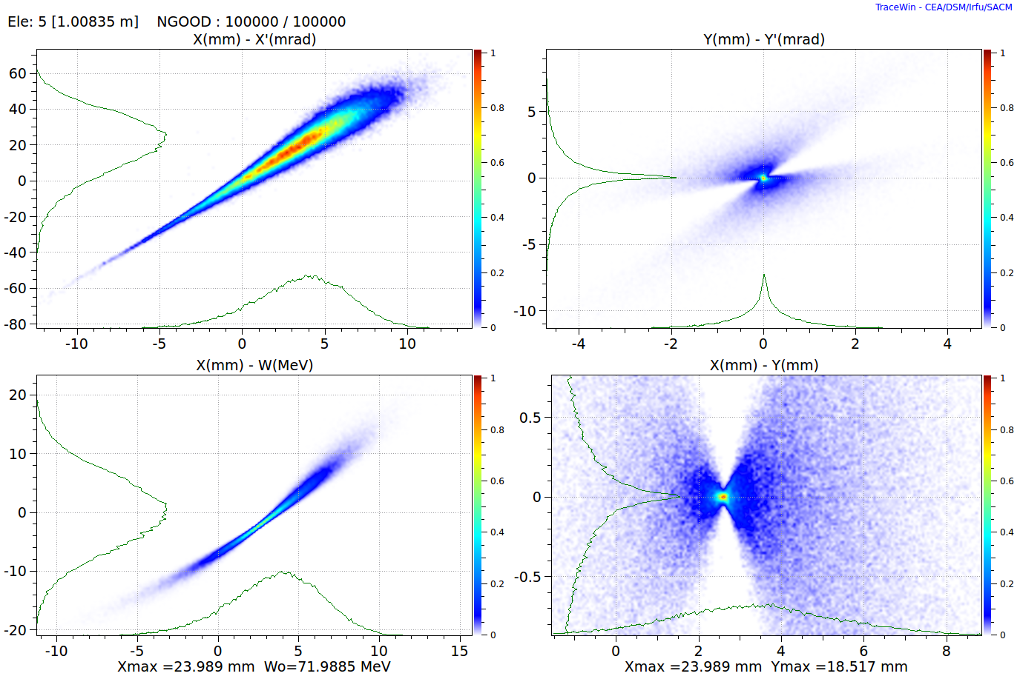
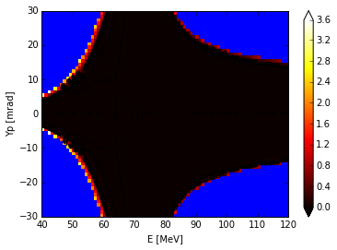
Fonctionnement théorique de la ligne
Optimisation du triplet de quadrupôles pour <E_{pic}>=72MeV fonction de l’énergie des électrons produits par notre source ELISA
Supposant un faisceau d’électrons tel que E_{pic}=72MeV , ΔE/E=20% (FWHM) et divergence angulaire 10mrad (FWHM)
Acceptance de la ligne de transport
50µm
Journées Accélérateurs 2015 – 4-7 Oct. / Roscoff

Slide 18
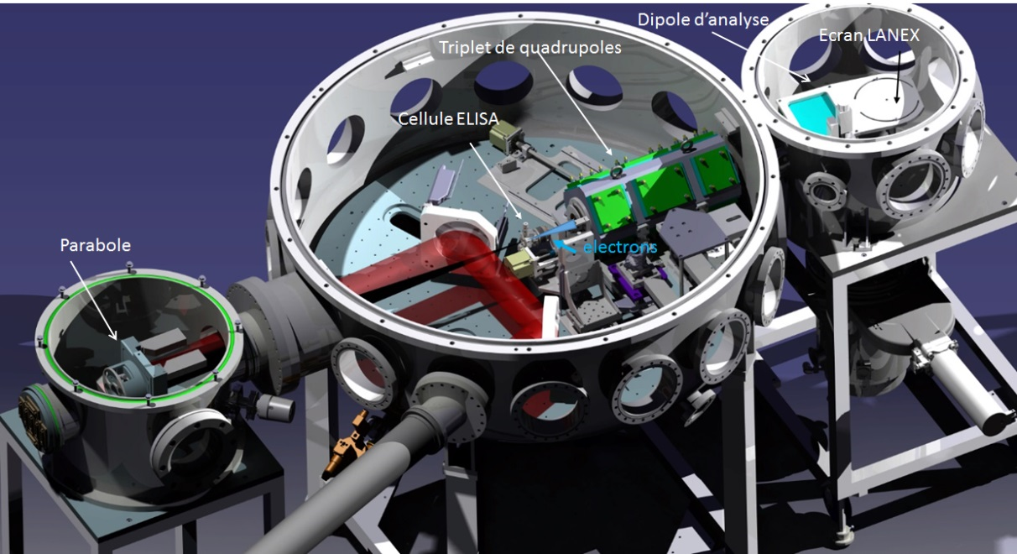
Implantation sur UHI100- Salle 2
imagerie
Journées Accélérateurs 2015 – 4-7 Oct. / Roscoff

Slide 19
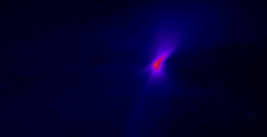
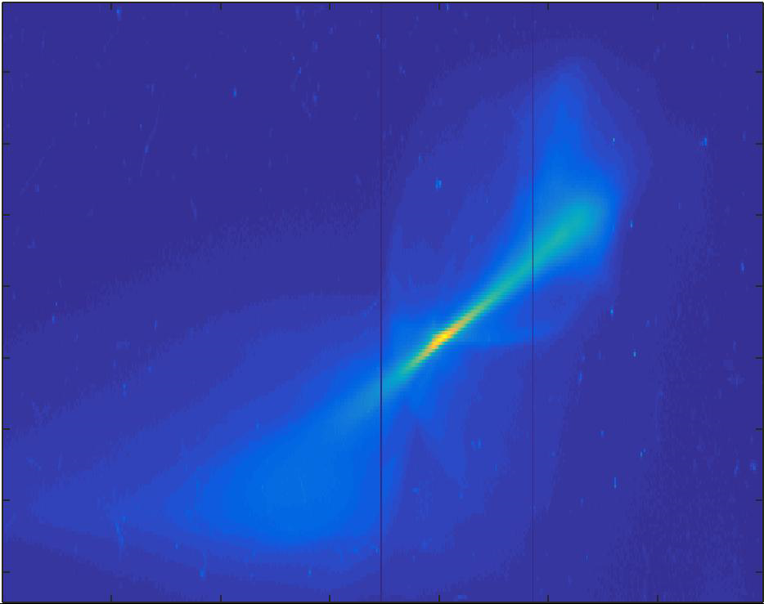
Quelques résultats préliminaires…..
Faisceau d’électrons
transporté par le triplet
Réduction de la taille du faisceau
Stabilisation du pointé
Même fluctuation de charge avant, après ≈15%
7mm
15mm
22mm
29mm
37mm
Spectres d’électrons après triplet+ dipôle d’analyse
<E_{pic}>≈65,1 MeV
± 16%
50
80
Q_{triplet}
Q_{ELISA}
Alignement = paramètre clé pour la suite
50%<
<95%
Journées Accélérateurs 2015 – 4-7 Oct. / Roscoff

Slide 20
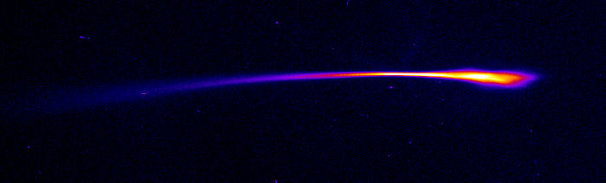

En pratique : quelques résultats préliminaires …
Deux types de spectres après le triplet
Caractéristiques du faisceau d’électrons
transportés (ΔE/E large ≈ 40% ou
spectres plus « piqués » avec ΔE/E≈10%)
Expérimentalement ≈300µm mini
(si faisceau et alignement optimisé: pincement doit être de l’ordre de 100µm )
Journées Accélérateurs 2015 – 4-7 Oct. / Roscoff

Slide 21
Conclusions
En résumé,
Source d’électrons dans la gamme de fonctionnement de la ligne de transport
(50-80MeV)
Q jusque 250pC dans le paquet avec 5% de N₂
Transport des électrons à travers la ligne Q_{min} triplet >50% Q_{ELISA}
Stabilité accrue en pointé derrière la ligne de transport
Résultats préliminaires qui permettent de dégager des
pistes de travail pour la suite
- stabilité (cible, qualité du faisceau laser….)
alignement du triplet de quadrupôles

Slide 22
MERCI DE VOTRE ATTENTION
Journées Accélérateurs 2015 – 4-7 Oct. / Roscoff

